Slide 1





Barrio Seguro
Aplicación de alerta ciudadana y comunicación entre Vecinos

Slide 2
Presentacion y Justificación de Objetivos del Sprint
1.- Desarrollar las Funcionalidades
2.- Compra de Dominio
3.-Pruebas en Tiempo Real

Slide 3
Metodología, Diagramas
Cumplida Sesiones anteriores

Slide 4

Icono

Slide 5
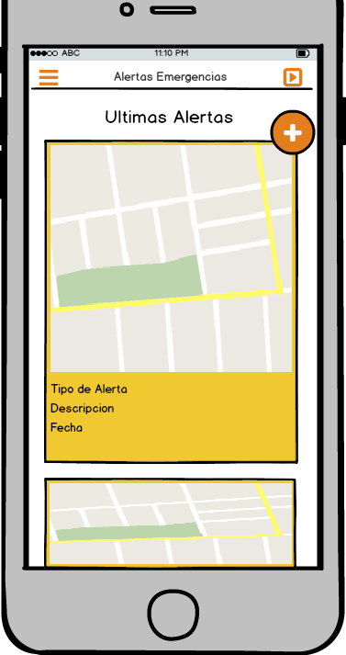
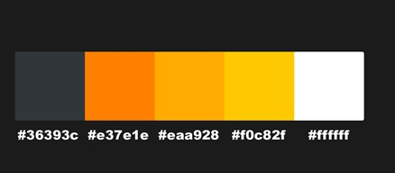
Paleta de Colores
Navbar
Iconos
Fondo App
Texto
Fondo Alertas

Slide 6
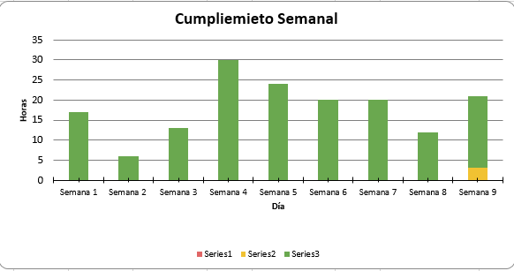
Alcance de Objetivos
Avance

Slide 7
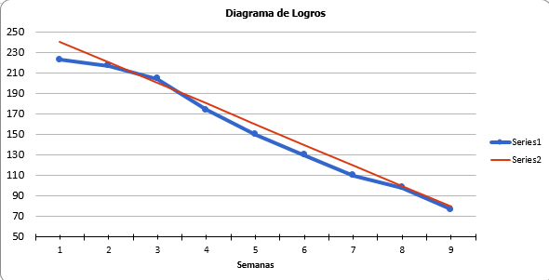
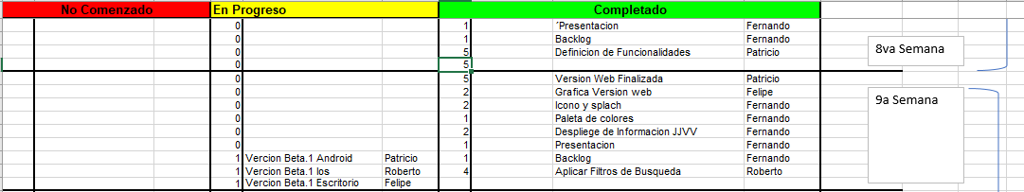
Resumen de Tareas Individuales

Slide 8
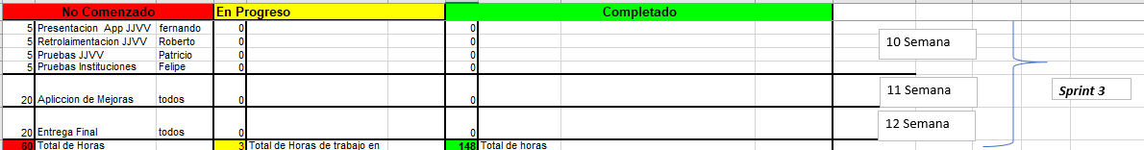
Formulación de Nuevos Objetivos
1.- Presentación APP
2.- Pruebas
3.-Entrega de APP

Slide 9
Muchas Gracias

